Slide 1
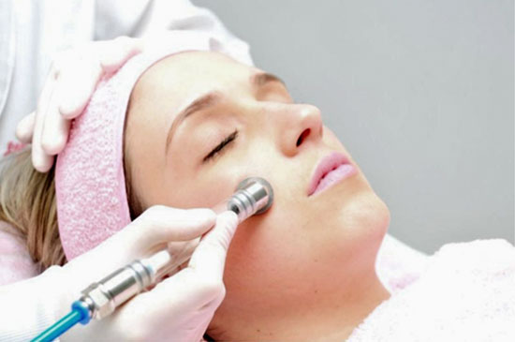
Peeling de Diamante
Prof Brenda Caroline

Slide 2
Classificação
Peeling físico: Consiste em aplicar um cosmético que contenha substâncias abrasivas para remover células mortas e aumentar a permeabilidade cutânea para absorção de outros princípios ativos.
Peeling mecânico: Consiste em retirar, através de microabrasão , a camada superficial d e células mortas para que esta se mostre com mais vitalidade e elasticidade.
Peeling ultrassônico: O peeling ultrassônico emite vibrações intensas por uma espátula de aço inoxidável fazendo com que o sebo e células mortas se desprendam da pele.
Peeling químico: Procedimento de aplicação de um ou mais agentes químicos(ácidos) com o intuito de provocar inflamação no local fazendo a regeneração da pele.

Slide 3
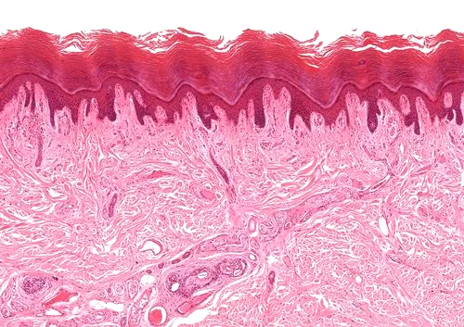
Profundidade:
Os peelings podem ser classificados de acordo com a profundidade :
A - Muito superficiais (esfoliação) - destruição do extrato córneo [0,06mm]
B –Superficiais - destruição da epiderme total ou parcialmente (granuloso até basal) [0,45mm]
C –Médio - destruição da epiderme e derme papilar total ou parcialmente [0,6mm]
D –Profundo - destruição da epiderme e derme papilar até a derme reticular [0,8mm]
-A
-B
-C
-D

Slide 4
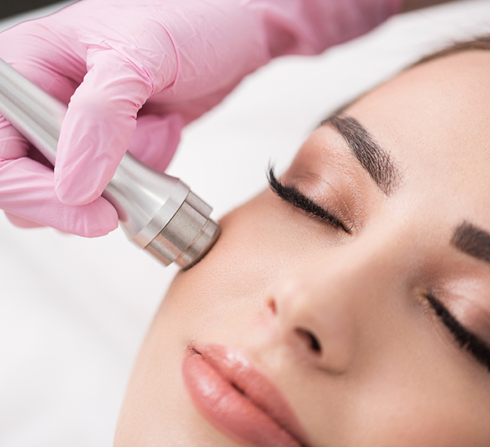
O peeling de diamante, também conhecido por microdermoabrasão, é um tratamento estético que faz uma esfoliação profunda da pele, retirando as células mortas da camada mais superficial, sendo muito eficiente para retirar as manchas e combater as rugas porque estimula a produção de colágeno e elastina, que são fundamentais para manter a pele firme e uniforme.

Slide 5
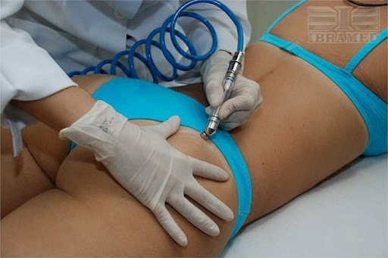
Apesar de ser mais indicado para tratamentos faciais, o peeling de diamante também pode ser realizado em outras regiões do corpo como pescoço, colo, braços e costas, para retirar pequenas manchas deixadas por cicatrizes, por exemplo.
Além disso, também é um bom complemento terapêutico para eliminar estrias brancas ou vermelhas.

Slide 6

O peeling de diamante não dói e logo depois do procedimento é possível voltar imediatamente ao trabalho e as suas atividades sociais, diferentemente do que ocorre quando se faz um peeling químico, em que é preciso se afastar dessas atividades durante alguns dias.

Slide 7
Qual a diferença entre o peeling químico e o peeling de diamante?
Apesar de terem funções muitos semelhantes, no peeling químico são utilizados diversos tipos de ácidos, de acordo com o resultado e com a profundidade que se deseja atingir.
Já no peeling de diamante, utiliza-se um aparelho específico para realizar uma esfoliação profunda da pele e remover a células mortas.

Slide 8
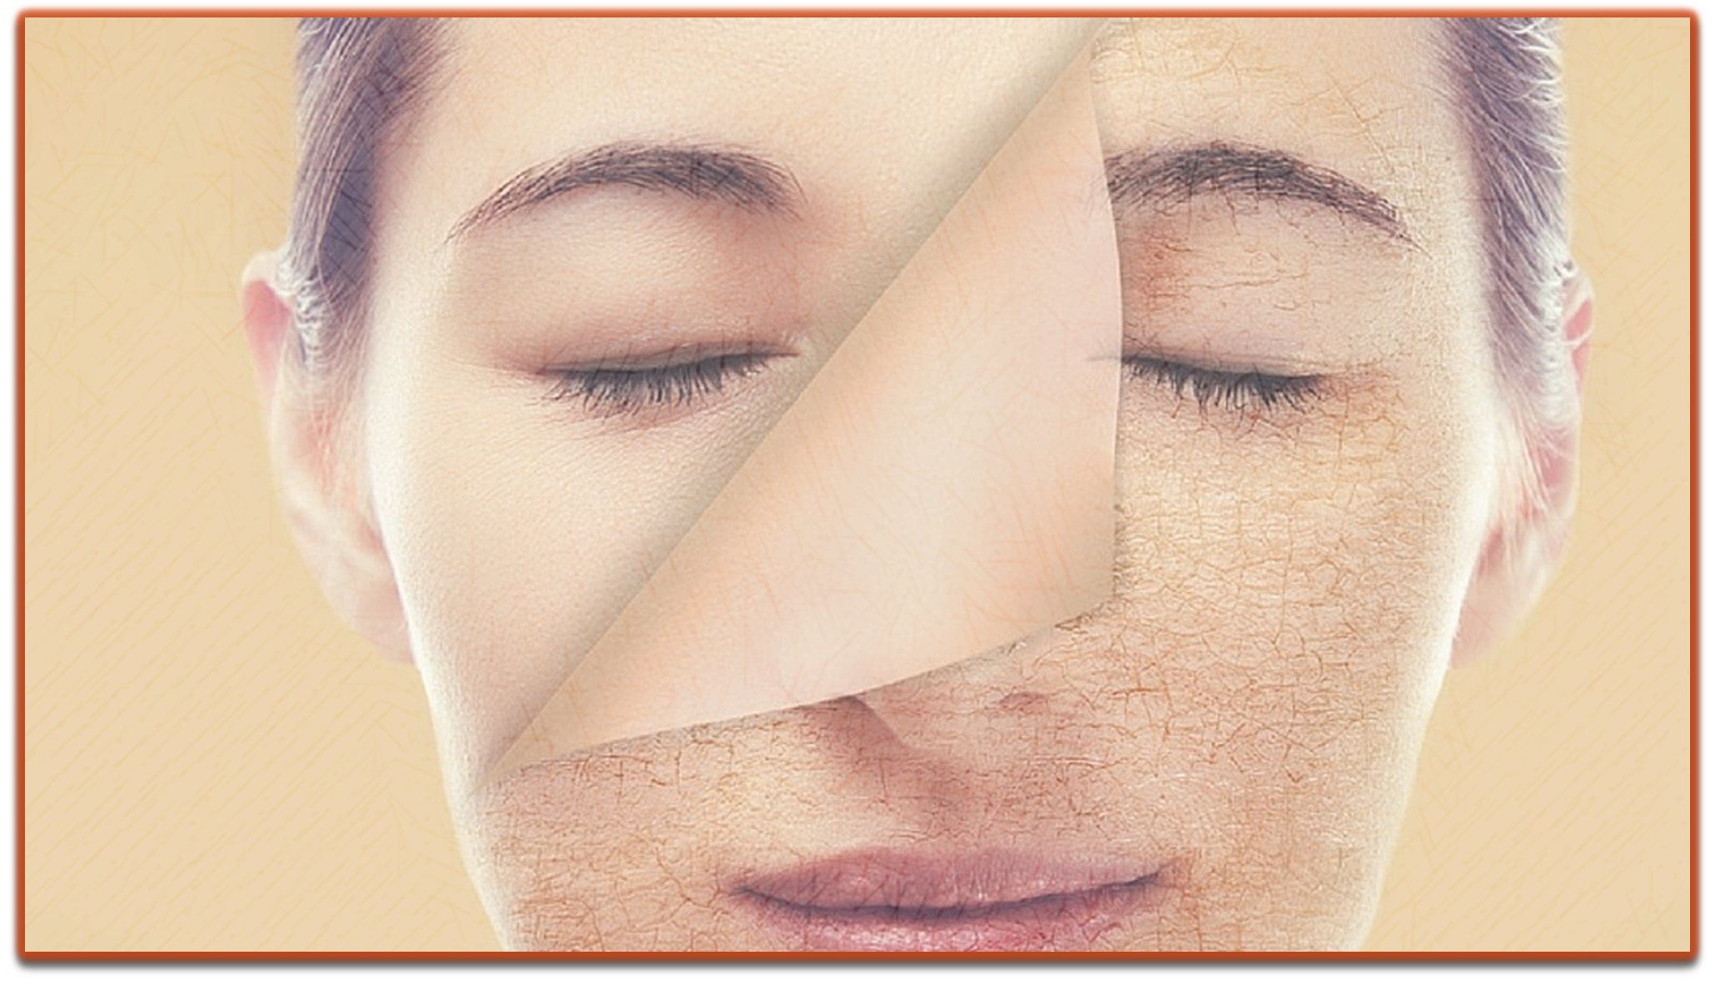
PEELING QUIMICO
É um tipo de tratamento estético que é feito com a aplicação de ácidos sobre a pele para retirar as camadas danificadas e promover o crescimento de uma camada lisa, podendo ser feito para eliminar manchas e linhas de expressão, por exemplo.
Redução das cicatrizes de acne e de acidentes;
Renovação das camadas de pele, melhorando a aparência da pele;
Redução das manchas de idade ou sol;
Eliminação de rugas e linhas de expressão.

Slide 9
Peeling químico superficial: remove a camada mais externa da pele, sendo ótimo para clarear manchas e retirar marcas de acne ou rugas superficiais;
Peeling químico médio: são utilizados ácidos que removem a camada externa e média da pele, sendo utilizado para tratar acne e rugas mais profundas;
Peeling químico profundo: remove as camadas de pele até ao nível interno, sendo recomendado para casos de pele danificada pelo sol e outras cicatrizes, como as de acne ou acidentes.

Slide 10
Seus benefícios
Remover manchas presentes na camada mais superficial da pele, conhecidas como melanoses;
Tratar cicatrizes de acne;
Suavizar e remover rugas;
Desobstruir os poros;
Tratar estrias;
Diminuir a oleosidade da pele.

Slide 11
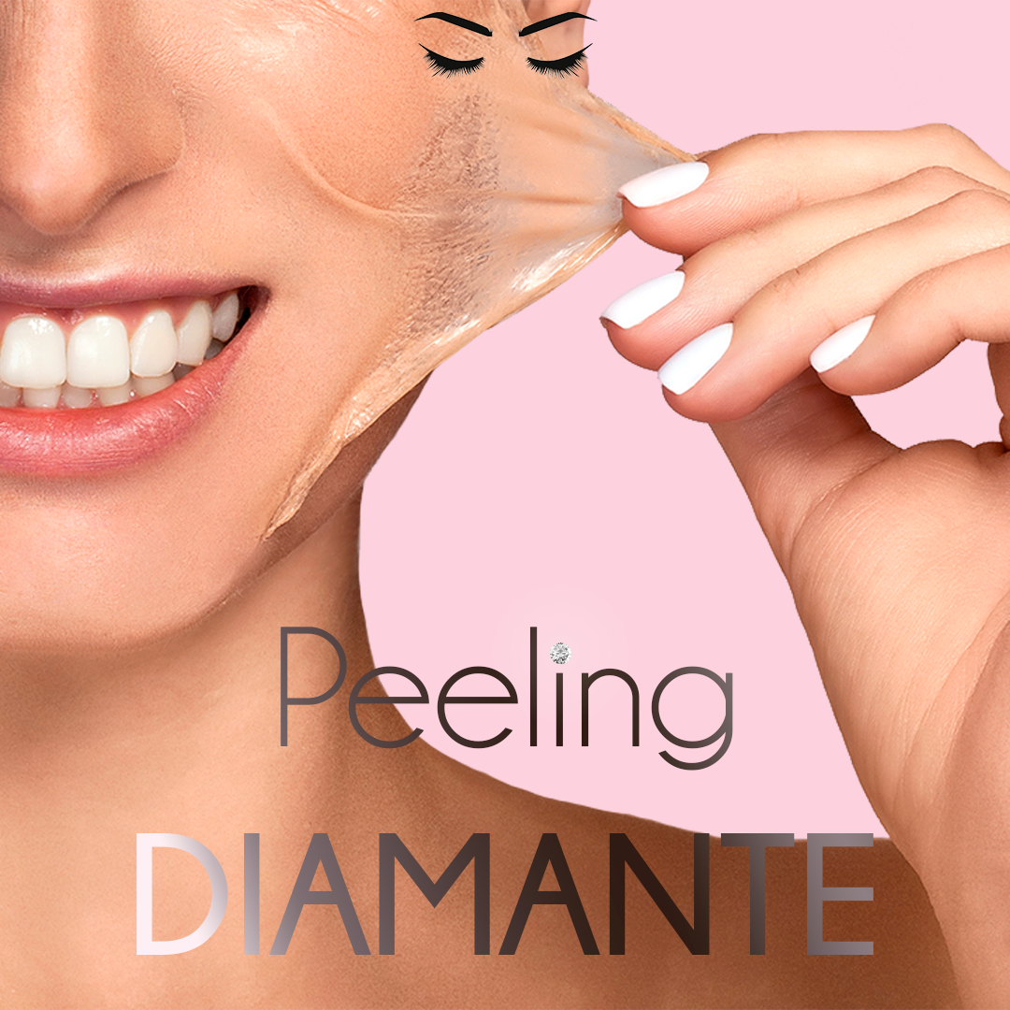
O peeling de diamante funciona a partir de uma esfoliação, realizada com auxílio de um equipamento específico, que além de remover a camada de células mortas, estimula a produção de colágeno, melhorando o aspecto, textura e aparência da pele.

Slide 12
Quando é indicado fazer?
O peeling de diamante pode ser feito em qualquer época do ano, no entanto ele é mais indicado quando as temperaturas estão mais amenas, como no outono ou inverno.
Após o procedimento deve-se lavar o rosto com sabonete neutro, evitar expôr-se ao sol e usar protetor solar diariamente. Uma boa forma de não esquecer de usar o protetor solar é comprar um creme de rosto ou maquiagem que já contenha fator de proteção solar no mesmo produto.

Slide 13
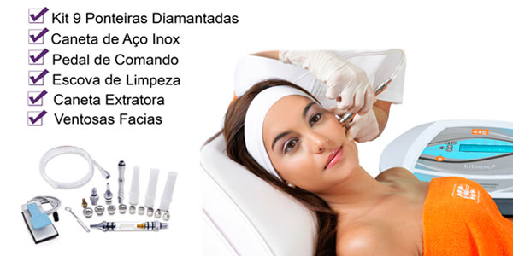
Quando não é indicado?
O peeling de diamante não é recomendado para quem possui a pele muito sensível, inflamada ou com acne de graus II, III ou IV. Nesses casos é preciso esperar até que a pele esteja cicatrizada para evitar lesões.

Slide 14
Quantas sessões devo fazer?
O número de sessões de peeling de diamante depende do estado da pele da pessoa e do objetivo do tratamento, podendo ser necessário de 2 a 5 cinco sessões ou mais para alcançar o resultado desejado.
As sessões normalmente duram de 15 a 30 minutos, dependendo da área a ser tratada, o intervalo entre cada sessão deve ser de 15 a 30 dias e o procedimento deve ser realizado por um dermatologista, fisioterapeuta dermatofuncional ou esteticista.

Slide 15
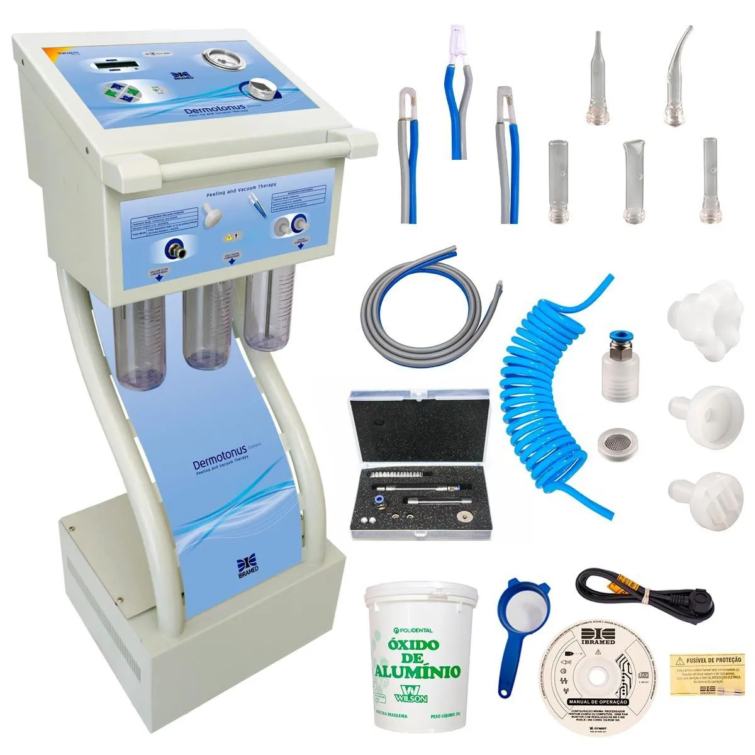
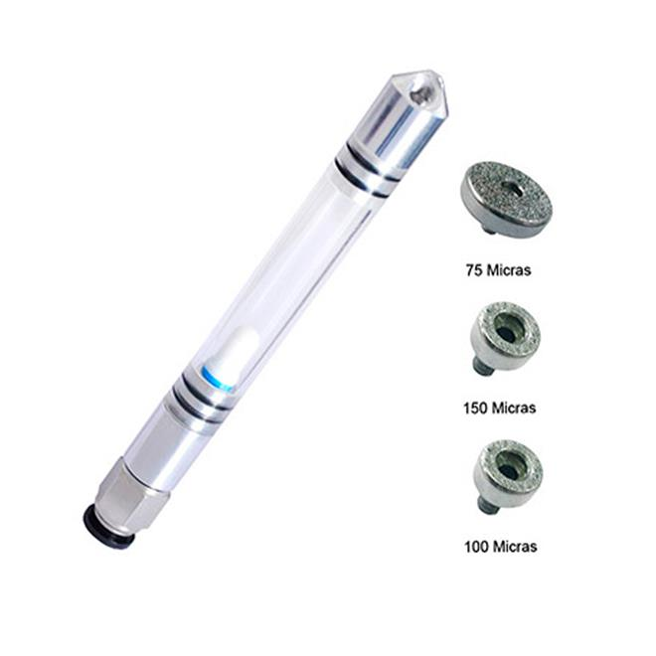
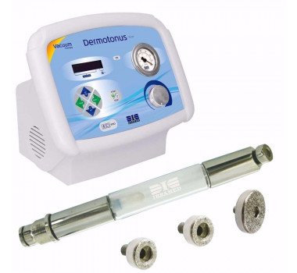
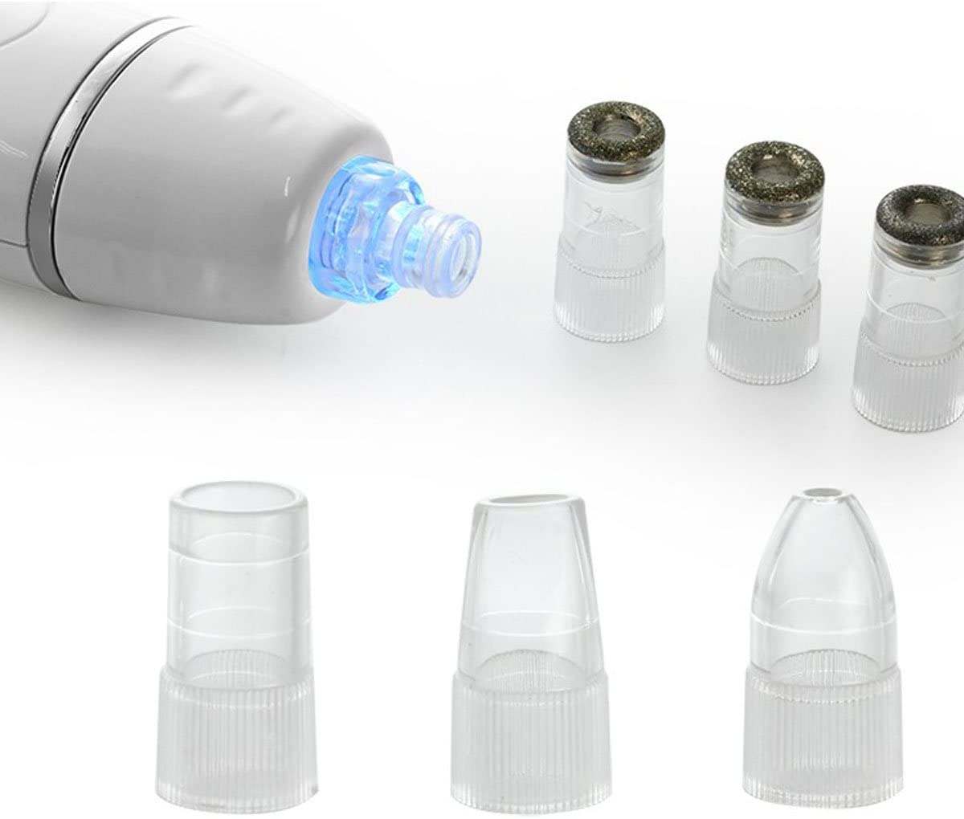

Slide 16
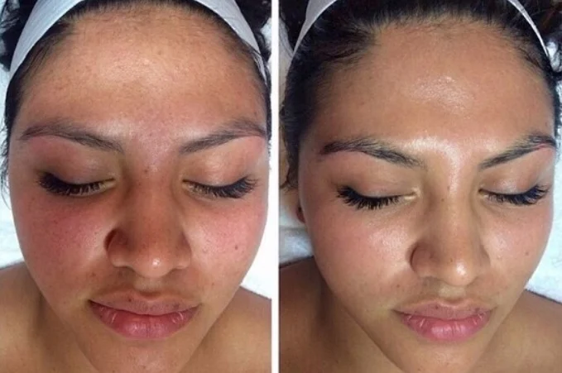

Slide 17
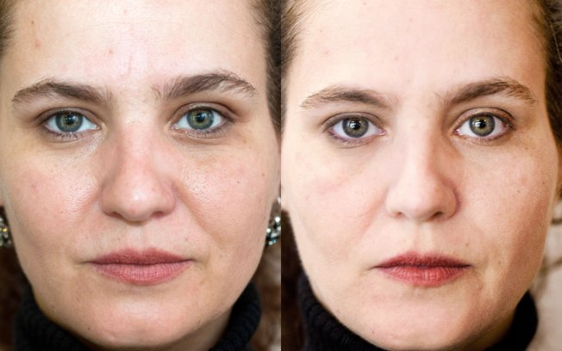
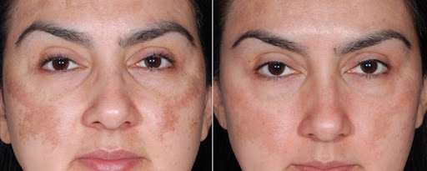

Slide 18
Protocolo
Higienização
Esfoliação
Aplicação do microdermoabrasão por regiões
Mascara de tratamento
Sérum de tratamento
Filtro solar

Slide 19
VIDEO

Slide 20
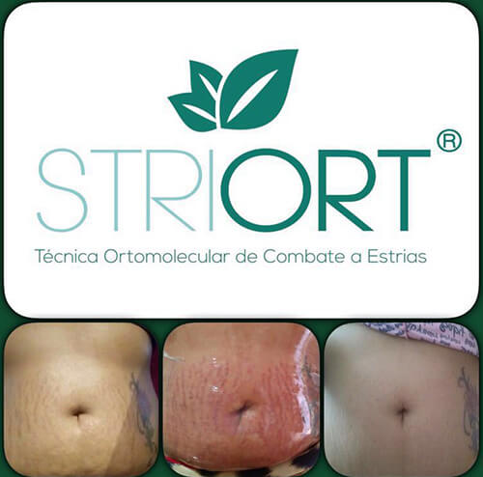
Striort

Slide 21

Basicamente, é utilizado uma técnica de sucção para estimular a produção de colágeno e elastina na pele.
Se partirmos para uma linguagem mais técnica, o Striort é uma associação de uma técnica mecânica que é a Endermoterapia (que realiza sucções na pele) e da aplicação de Cosmecêuticos (Cosméticos Ortomoleculares).
É como se o tratamento provocasse um processo inflamatório na pele, através da sucção, e é esse processo que, junto com a aplicação dos cosméticos, faz com que a aparência das estrias melhore.
Você cria um processo inflamatório, para recuperar a pele novamente.

